Slide 1

事業計画書
ペットの臭いケア商品の販売

Slide 2

コンセプト
家族の一員を、もっと笑顔に。
はじめに
「あにまる製薬株式会社」は、ペット向けのサプリメントやデンタルケア製品の製造と販売に特化しています。
この資料は、ペットケア業界、特にペットのデンタルケア製品に焦点を当てた詳細な分析を通じて事業の成否を示唆するものです。
市場の動向、消費者のニーズ、競合状況などを調査した上で、当社の商品の想定収支を計算します。

Slide 3





背景・実績
前身の東京製薬では年商10億。業種関わり方問わず、成果を出し続けた実績があります。
マーケティングの全国大会2位
外資系コンサル出身
動物系YouTuber「あにまるず」のマネージャーで登録者65万人
NFT事業、参画3ヶ月で月利3000万円のサブスク実績
現在も、コンサル費月間300万円
メンバーがスポーツジムを6000万円バイアウト
東京製薬にてアルツハイマー予防サプリで10億円の売上、MA成立
これまでの実績で、製造～配送までお得意様価格で取引可能
これまでの実績、価格面での競争優位性、実業でのマーケティングノウハウが強み

Slide 4
ビジネスの着眼点
工場の発注数から、需要が絶えない事業を調査済。成果を出せる条件を捉えています。（売れるビジネスの独自理論）
将来売れる"ブーム的"ではなく、将来も需要が変わらない事業を狙う
一度買ったら、リピートを辞められないLTV型の事業を狙う
大企業、または一強の会社が未だ参入していない事業を狙う
営業利益率50%の事業を狙う
自身の強いみを活かせる事業を狙う
人・家賃などの売上に直結しないリソース抱えない
これまでの実績を活かせり最適な事業が「ペットケア（犬の歯磨き）」

Slide 5

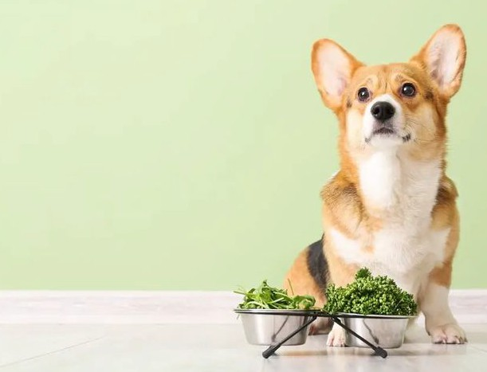
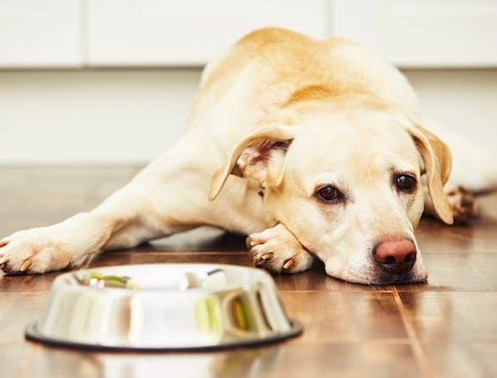
ペットオーナーの主な悩み
臭い ： ３０％
健康 ： ４５％
留守 ： ２５％
体調不良や痛みをなかなか
体臭、口臭、排泄物臭などの
人間の 1 時間は犬にとっての
伝えられないペットだから
ペットと暮らしていると、避
3 ～ 4 時間であると言われて
こそ、その健康について心
けては通れないニオイを気に
います。だからこそ寂しくな
配する飼い主さんが多い。
されるが飼い主さんが多い。
いか、心配される飼い主さん
が多い。

Slide 6
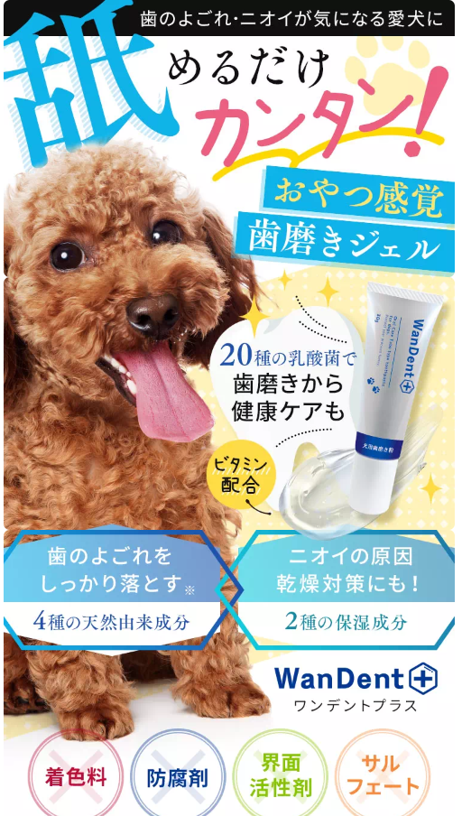
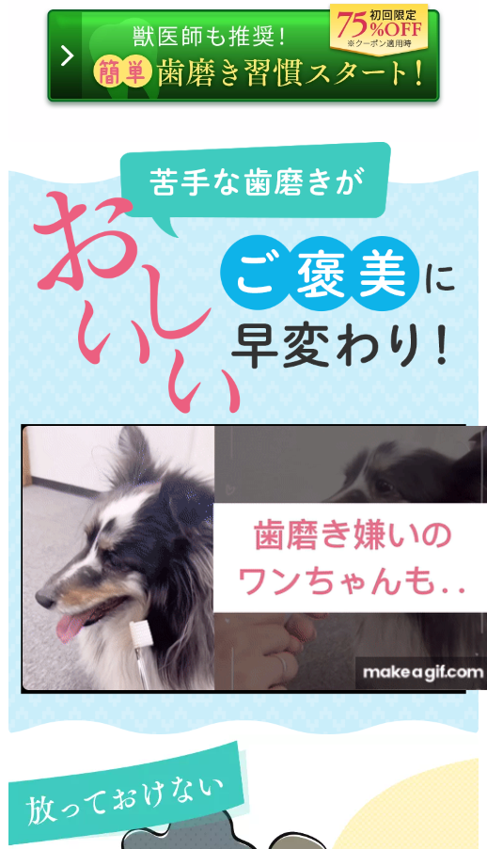
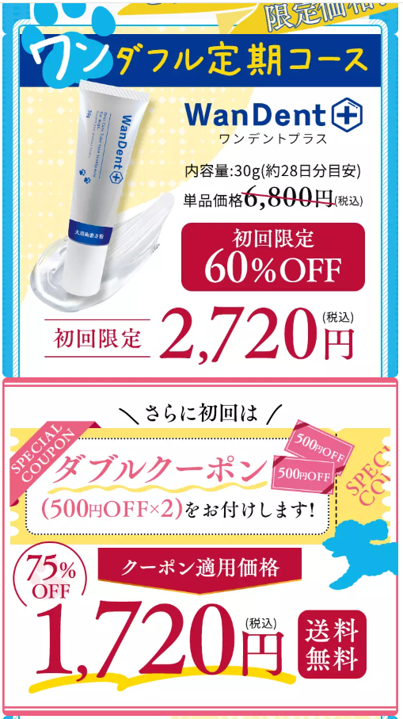
犬の臭いケア歯磨き粉を販売
https://wandent.com/

Slide 7
ビジネスの着眼点
KSFは安価製造と模倣力。競合を分析した上で良い所を模倣しつつ、営業力とマーケティング力で上回ります。土台は商品販売前に構築済み。
工場の実際の発注数とAmazonの数字から、競合の売れ行きを正確に把握しています。
最も売れているDr. Dental Wanが、単価6480円で月20,000個で月1.2億程の売上
Denta AnimalがAmazonだけで月2000個、Dr. Wantectが800個
成功している事業をTTP（徹底的にパクる）。最も売れているDr. Dental Wan同じ工場で成分をコピー、類似のLPを作成、売り方も模倣
その上で、パートーシップによる独自性を発揮します。（例：薬剤師監修、医療機関導入、製薬会社が製造、各種表彰、海外販路拡大パートナー、YouTuberとのコネクション）
更に本業のコンサルマーケティングで培ったノウハウは競合を上回ります。（例：SEO対策で競合の弱点を発見）
営業メンバー10名、さらにあらゆる分野の専門家である強力な仲間が顧問契約で10名
当社の商品はお得意様価格で原料を仕入れるため、1ロット550円

Slide 8
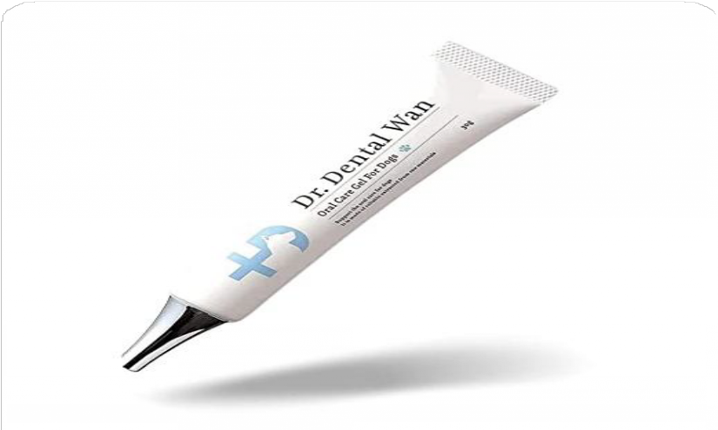
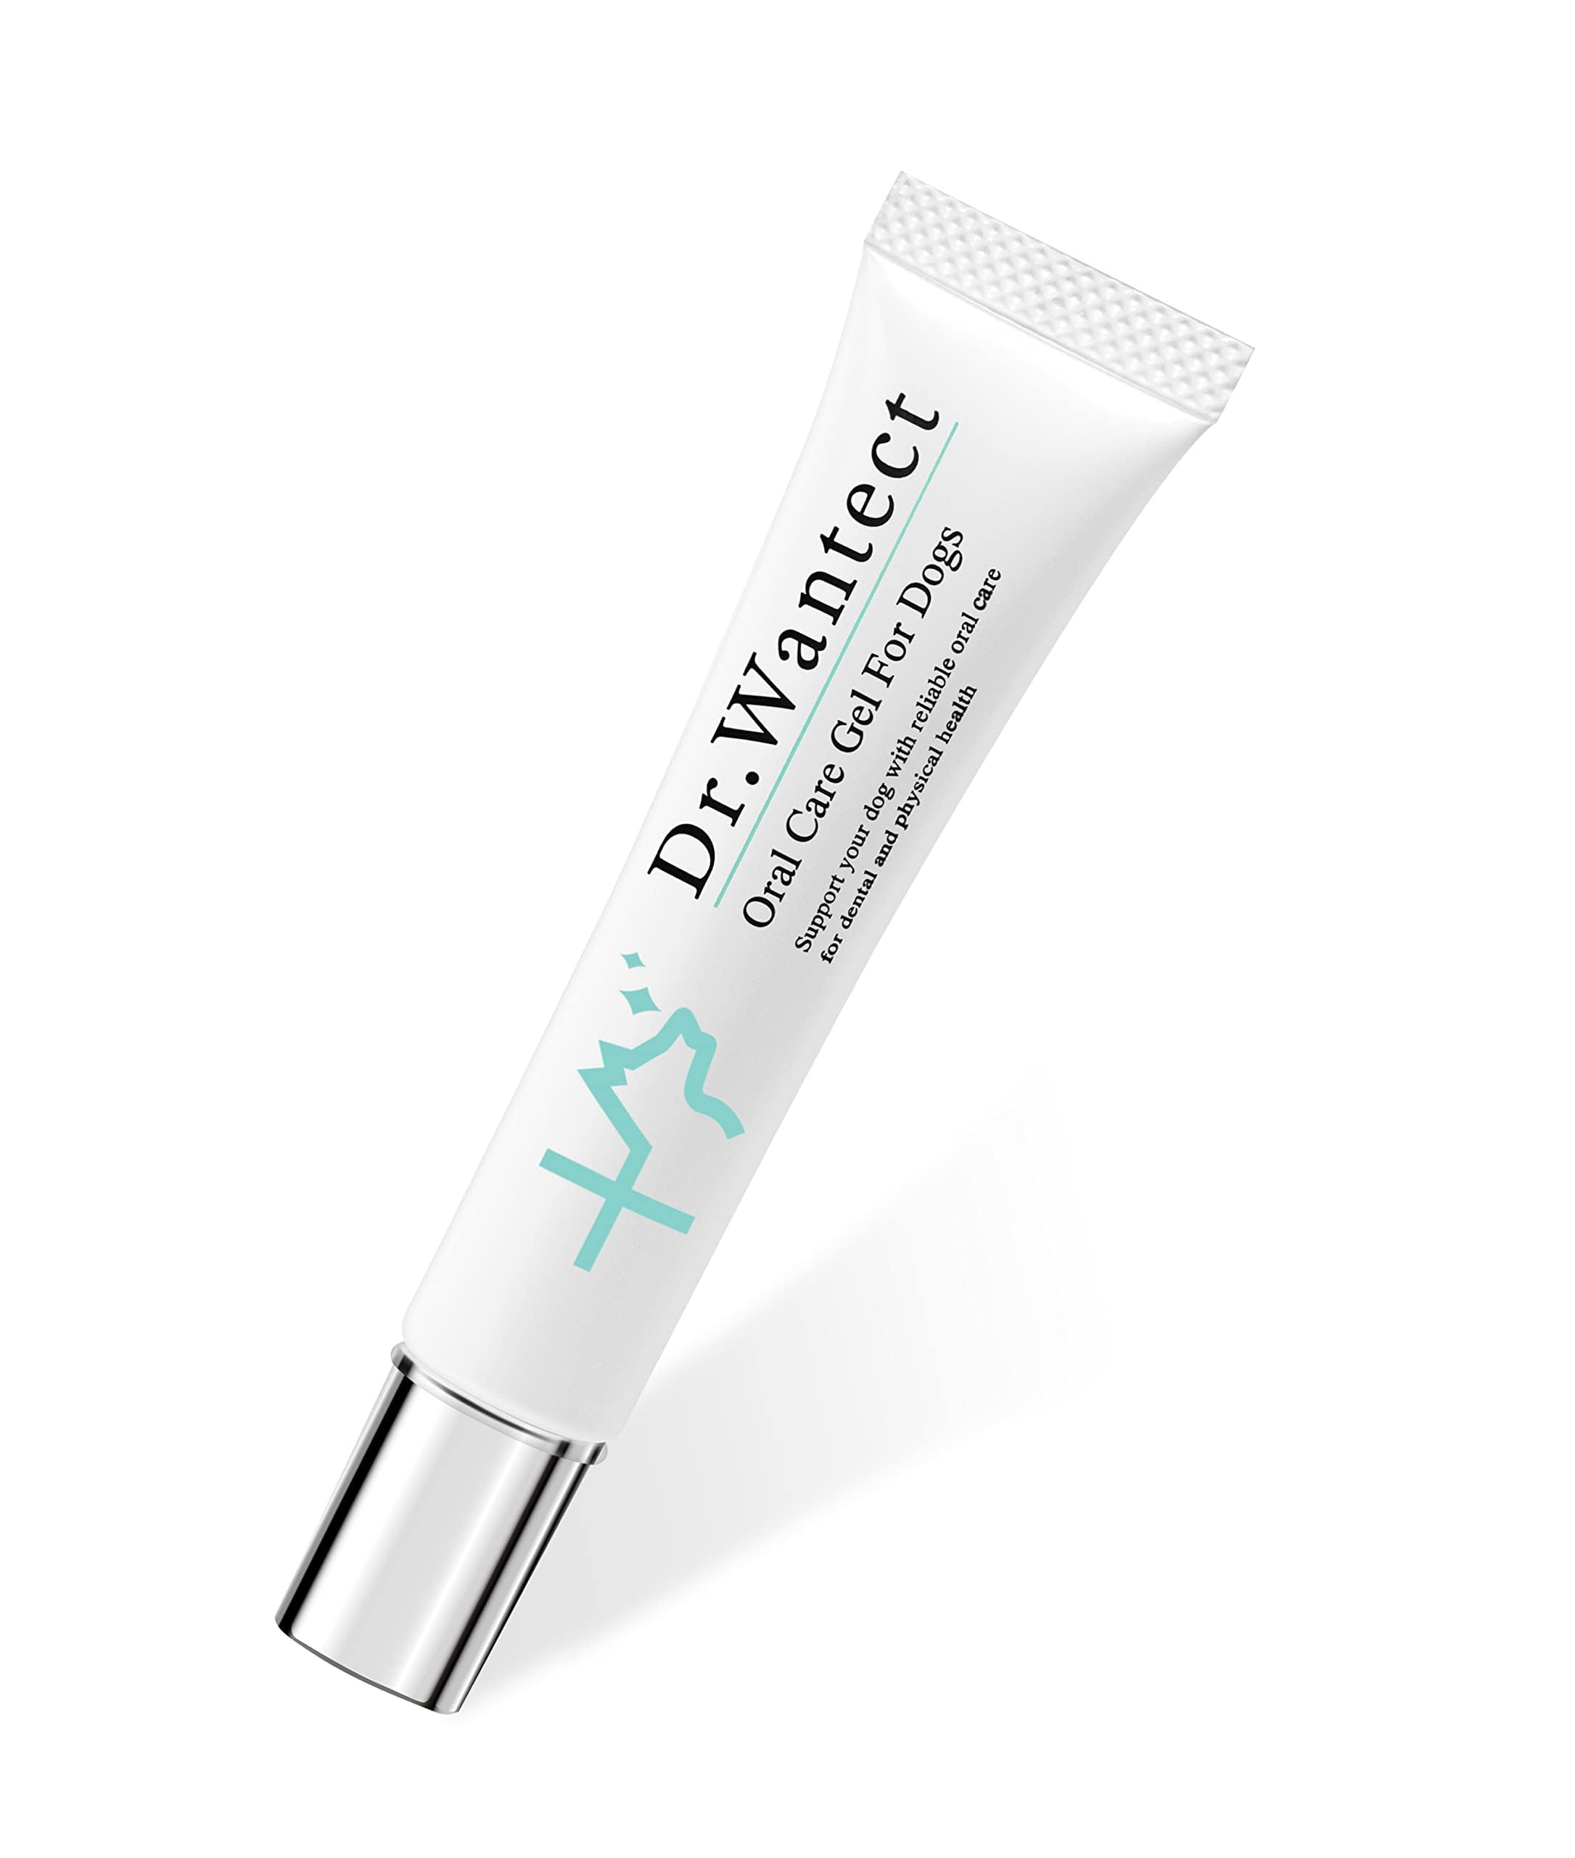
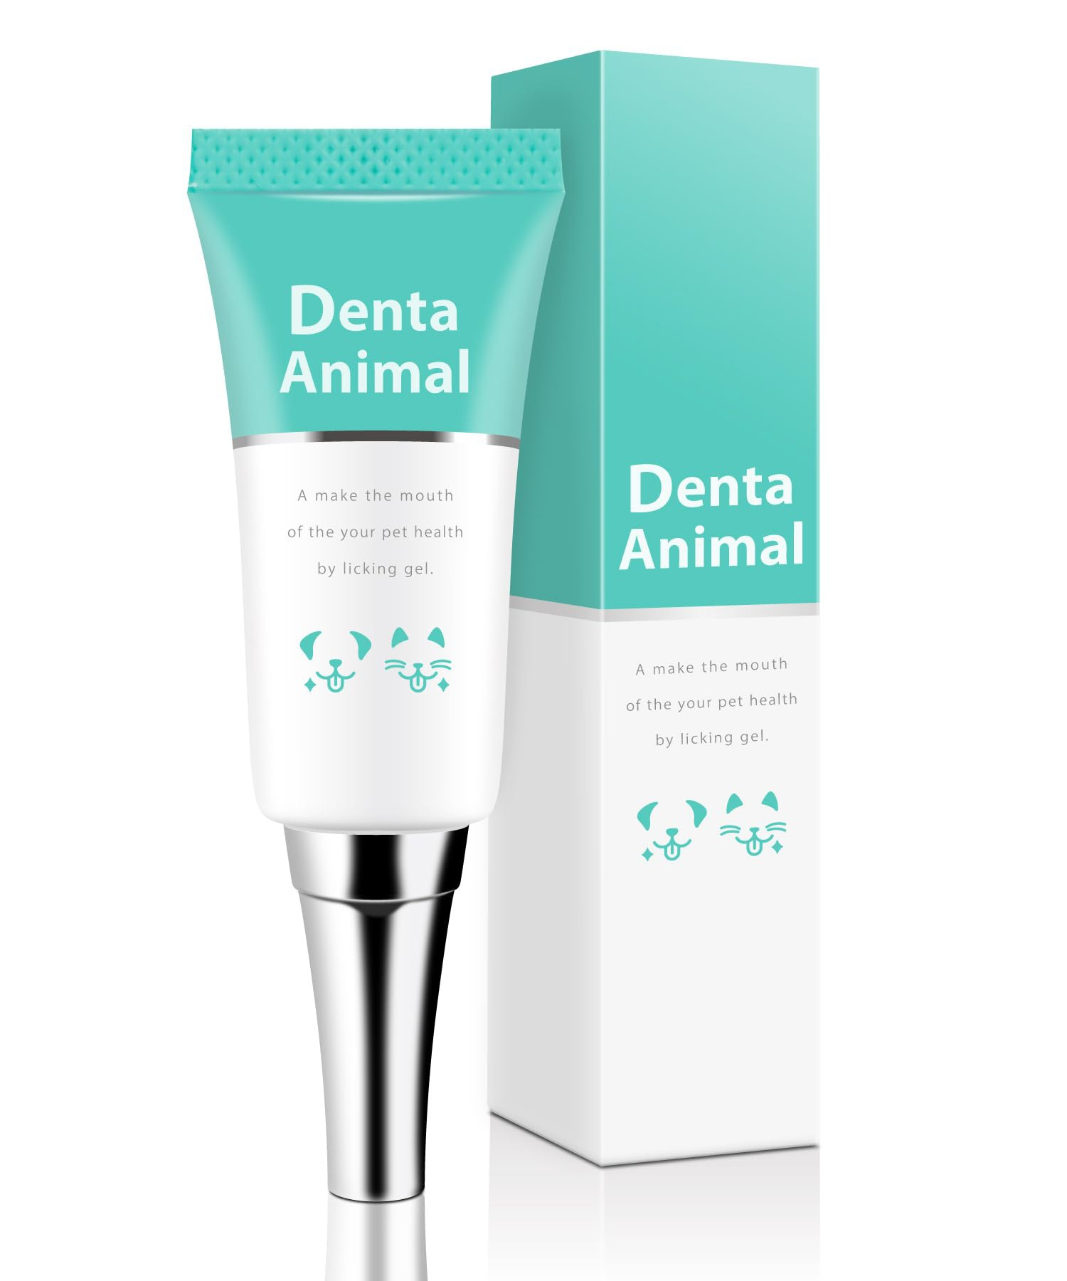
競合製品が売れてます
Dr. Dental Wan
Denta Animal
Dr. Wantect
月20,000個
価格：６,４８０円
Amazonだけで月１０００個以上販売粗利率８０％
約５２０万円の粗利益
価格：１,９９８円
Amazonだけで月２０００個以上販売粗利率８０％
約３２０万円の粗利益
価格：３,２８０円
Amazonだけで月８００個以上販売粗利率８０％
約２００万円の粗利益

Slide 9
基準をクリア・統一された高品質
  ■日本薬局方基準適合
  使用されている成分や素材は、日本薬局方（JP）基準に適合しています。この基準に基づく製品は、安全性と品質が確保されており、安心してお使いいただけます。
  ■医療機関導入商品
  当社の製品は、医療機関へ導入されており、その効果と品質が認められています。一般市場では手に入らない、プロフェッショナル向けの製品を提供しています。
  ■食品衛生法基準適合
  当社の製品は、食品衛生法の基準に適合しており、安全にご利用いただけます。法令に基づく厳格なチェックをクリアした商品です。
  ■非営利団体CRN JAPAN（日本栄養評議会）の行動指針の遵守
  CRN JAPANの取り組みに賛同し、「錠剤、カプセル状等食品の原材料の安全性に関する自主点検ガイドライン」に基づいた安全性確保の取り組みを実施しています。
  ■食品添加物公定書基準
  日本の食品添加物公定書は、食品添加物の品質基準や使用基準を定めたもので、これに準拠していることは、食品添加物の安全性が確保されていることを示します。
  ■医薬品適正製造基準
  医薬品適正製造基準は、医薬品や食品、化粧品などの製造過程における品質管理基準です。
  ■日本薬局方基準適合
  使用されている成分や素材は、日本薬局方（JP）基準に適合しています。この基準に基づく製品は、安全性と品質が確保されており、安心してお使いいただけます。
  ■医療機関導入商品
  当社の製品は、医療機関へ導入されており、その効果と品質が認められています。一般市場では手に入らない、プロフェッショナル向けの製品を提供しています。
  ■食品衛生法基準適合
  当社の製品は、食品衛生法の基準に適合しており、安全にご利用いただけます。法令に基づく厳格なチェックをクリアした商品です。
  ■非営利団体CRN JAPAN（日本栄養評議会）の行動指針の遵守
  CRN JAPANの取り組みに賛同し、「錠剤、カプセル状等食品の原材料の安全性に関する自主点検ガイドライン」に基づいた安全性確保の取り組みを実施しています。
  ■食品添加物公定書基準
  日本の食品添加物公定書は、食品添加物の品質基準や使用基準を定めたもので、これに準拠していることは、食品添加物の安全性が確保されていることを示します。
  ■医薬品適正製造基準
  医薬品適正製造基準は、医薬品や食品、化粧品などの製造過程における品質管理基準です。

Slide 10

安全と安⼼への配慮
■特許取得成分配合
私たちの製品は、特許を取得した独自の成分を配合しており、他にはない効果を実感いただけます。
■安心安全の国内原料
使用している原料は、すべて厳選された国内産。安心してご利用いただける高品質な製品です。
■日本初のオリジナル処方
日本初、機能性成分に加えて10種類のサポート成分をバランスよく配合したオリジナル処方で、より高い効果を目指しています。
■国内倉庫・国内流通網
製品は、国内の専用倉庫で保管され、国内流通網を通じて迅速かつ確実にお届けします。これにより、安定した供給と新鮮な状態での提供を実現しています。
■医療機関流通サービス
医療機関を通じた流通サービスを採用し、信頼性の高い製品として提供しています。
■国内GMP認定工場での製造
製品は、厳しい品質管理基準を満たした国内のGMP認定工場で製造されています。これにより、安全性と品質の両方を保証しています。
ヨウ素
・水銀
動物
実験
カフェイン
アレルギー性
物質
人工
着色料
合成
界面活性剤
パラ
ペン

Slide 11




マーケティングに関する研究機関の会員
  日本経済新聞社の関連機関で、広告に関する研究や調査を行う専門機関です。広告業界の動向やマーケティングに関する研究を通じて、広告業界の発展に寄与することを目的としています。また、企業や広告代理店、メディアなどを対象に、
  広告やマーケティングに関するセミナーや講演会を開催するなど、広告活動に関連する知見を提供しています。
  日本広告学会は、広告やマーケティングに関する学術的な研究を推進するための学会です。研究発表会やシンポジウム、学術誌の発行などを通じて、広告やマーケティングに関する知識の発展を図り、業界の発展にも寄与しています。広告に関する理論的なアプローチを探求し、広告業界全体の理解を深める役割を担っています。
  トライベック・ブランド研究所は、企業やブランドの価値向上を支援するために、ブランディングやマーケティングに関する調査・研究を行う専門機関です。独自のブランド価値評価手法や市場調査を用いて、企業のブランドポジショニングや消費者の意識を分析し、ブランディング戦略の最適化を図ります。
  マーケティング分野における専門的な知識の普及と発展を目的とする団体です。1957年に設立され、日本国内の企業やマーケティングの専門家、学者が参加しています。JMAは、マーケティングに関する研究、教育、情報の提供を行い、会員企業向けのセミナーや研修、調査研究を通じて、マーケティングの実務や理論の発展に寄与しています。

Slide 12




論文/研究データベースのライセンス契約
化学物質リンクセンター国公立研究機関、情報機関が保有する化学物質に関するデータベースを連携し、 国民の安全・安心や科学技術の基礎・応用研究に役立つ化学物質情報を簡単に調査できる、 化学物質情報の専門ポータルサイト。
JREC-IN Portal （ジェイレックインポータル）研究者・技術者の求職・求人、能力開発、情報収集を支援するポータルサイト
J-STORE（研究成果展開総合データベース）企業へライセンス可能な大学等の特許（未公開特許出願を含む）の情報等を提供しています。
産学官連携ポータルサイト（産学官の道しるべ）産学官連携活動に携わる方々が、ワンストップで必要な情報を入手できるよう、産学官連携に関する様々な情報を提供するポータルサイトです。

Slide 13

販売戦略
ネット広告×Amazon×SNS
オンライン販売を中心とする広告費用をかければかけるほど、売上が増加。CPA（顧客1人の獲得単価）＝5000円を目指し、100万円の広告費で200人の新規顧客を獲得する。
定期リピートモデルの構築
購入者が”辞めにくい”お得な定期便コースを用意。前述の200人を3ヶ月以上継続させることで利益を増加。年間定期便も実装
定期便：初回490円、2回目以降3980円。リピート回数平均4回
Amazon通常購入：4980円。リピート率: 30%
※年間定期便、2個セット（2匹分）など各種施策を用意
SEO対策と、百貨店への卸＆海外展開
当社には営業マンが約10名所属。営業マン個人の月収が300万以上の敏腕も在籍。今後も販売パートナーを開拓していくことで、百貨店、ドン・キホーテ、トリミングサロンなど各種店舗への卸や海外展開も
SEO対策で年商4億円の顧問がLPを構築。競合が手を出していないSEO対策も万全

Slide 14
オンライン販売（D2C）×広告の強み
    例えば、飲食店ならシェフによって味が変わる、接客が変わる、立地が変わる、内装が変わる
    他のビジネスは売れている他店を模倣しても同じ成果は出ない
    一方で、オンライン販売×広告は売れている競合商品と同じターゲティング・同じ打ち出し方を真似できれば、同じ成果が出る。
    当社は工場・処方・LPも全てNo.1を模倣。＋で独自性
    やる気、人が辞める、天気が悪い等の気まぐれは一切関係しない。
    一度仕組みを作れば成果が限りなく安定する
    さらに、定期便の3ヶ月縛りでリピートが確約。恐らく解約忘れも発生
    1回売れれば、利益が何ヶ月も安定する。

Slide 15









会社情報、その他の取引パートナー
    代表取締役：華岡 佑
    COO：吉澤 響介（販路開拓）
    CMO：若松 翔（マーケティング）
    監査役：薗田 統 （公認会計士）
    MAアドバイザイザーー：中田 隆三（MAコンサル）
    顧問：海老沢和音（行政書士）
    顧問：あにまるず（動物系YouTubeチャンネル）
    顧問：平塚 ひかる（人材開発）
    顧問：田中 優登（マーケティング）
    顧問：古賀 宗幸（物流）
    顧問：山根 和彦（医師Ph,D、商品開発）
    ＜主要取引先＞
    運営：パリシャンビューテ株式会社
    （新法人「あにまる製薬」で事業は運営）
    所在地：東京都渋谷区神宮前4-26-27 ルシード神宮前3F
    資本金：1,000,000円
    取引銀行：城南信用金庫 青山支店
    設立：2023年9月
    年商：5,000万円

Slide 16
ガバナンス
利益の追求だけでなく、ガバナンスを統治。公認会計士を監査役に。
MAアドバイザーとしてBIZVAL中田氏（本人もペット事業経営、MA経験、監査法人時代からMA業界10年）を招へい、株主の1人も元野村証券・MAコンサルタントで各ファンドとの交渉役に
MA時には公認会計士が監査役に入っていると高評価を得られる。当社は総合保険会社でも監査役を務める薗田会計事務所に依頼
取締役会の開催と議事録作成を徹底。定期的な取締役会を開催し、決定事項やディスカッション内容を議事録としてしっかりと記録
年度末決算ではなく、四半期決算を実施。MA時にも即座に情報開示できる体制を作る
月次会計にて予実管理を実施。計画と実績の差異分析を定期的に行い、資金繰りや利益率を適切に管理
ワークフロー承認ルールの定義、契約書・請求書の徹底、予め経費上限を定めるなど、監査役が徹底管理します
利益相反取引の回避: 経営陣や主要株主との間で発生し得る利益相反を管理し、公正な取引を確保します。取締役会での利益相反取引に対する監視も実施
中期経営計画を策定します。MAの買い手に会社の将来性・収益性を示すため、3年～5年を見越した経営計画を策定します。

Slide 17
Fin

